Slide 1


Slide 2





Slide 3


Slide 4


Slide 5
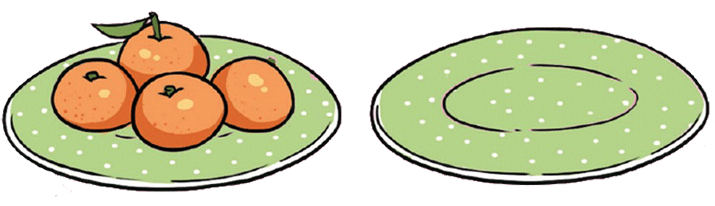
Số 0 trong phép cộng
a)
4
+
0
=
4
?

Slide 6
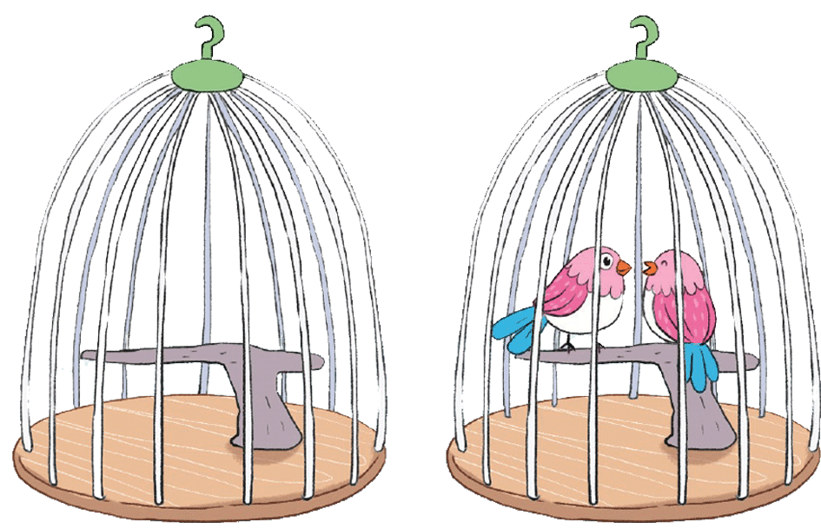
Số 0 trong phép cộng
b)
0
+
2
=
2
?

Slide 7


Slide 8
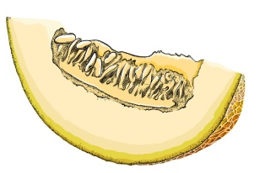
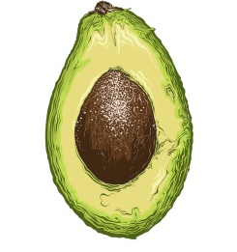





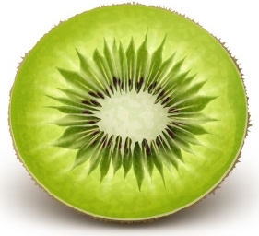
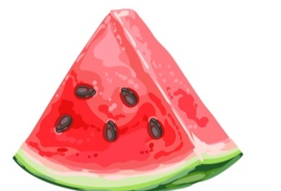
1
Tính nhẩm
0 + 4 = 4
2 + 3 = 5
3 + 3 = 6
3 + 1 = 4
0 + 5 = 5
4 + 2 = 6
2 + 2 = 4
1 + 4 = 5
6 + 0 = 6
Notes:
Bấm vào các loại hoa quả

Slide 9

2
Số?
+ | 6 | 5 | 4 | 3 | 2 | 1 | 0
 | 1 | 3 | 3 | 4 | 5 | 6 | 7
 | ? | ? | ? | ? | ? | ? | ?
7
7
7
7
7
7
7
Notes:
Bấm vào các loại phương tiện

Slide 10
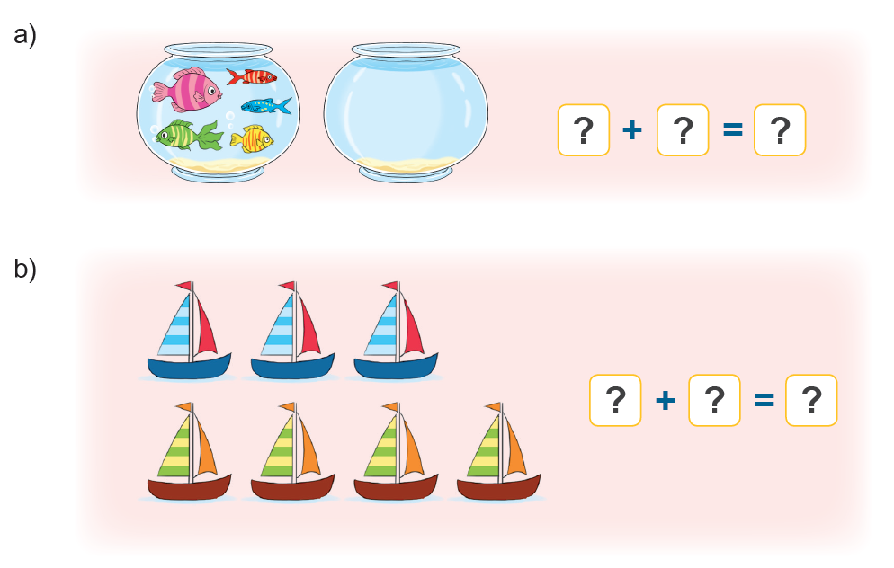
3
Số?
a)
b)

Slide 11



a)
5
+
0
=
5
?
?
?

Slide 12


b)
3
+
4
=
7
?
?
?

Slide 13
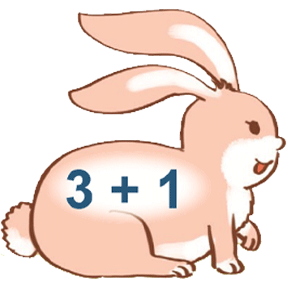
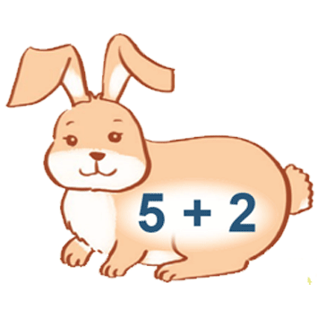
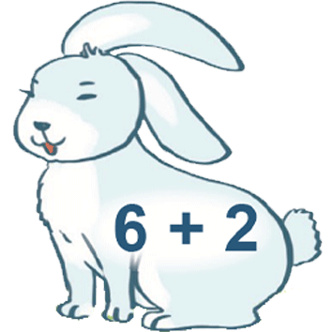

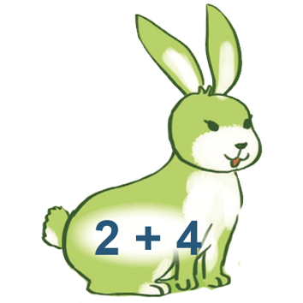
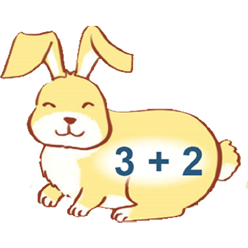
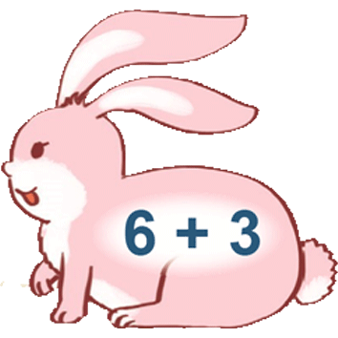
4
Tìm chuồng cho Thỏ
Z
4
5
6
7
8
9
Notes:
Bấm vào con thỏ

Slide 14


Slide 15




